Slide 1
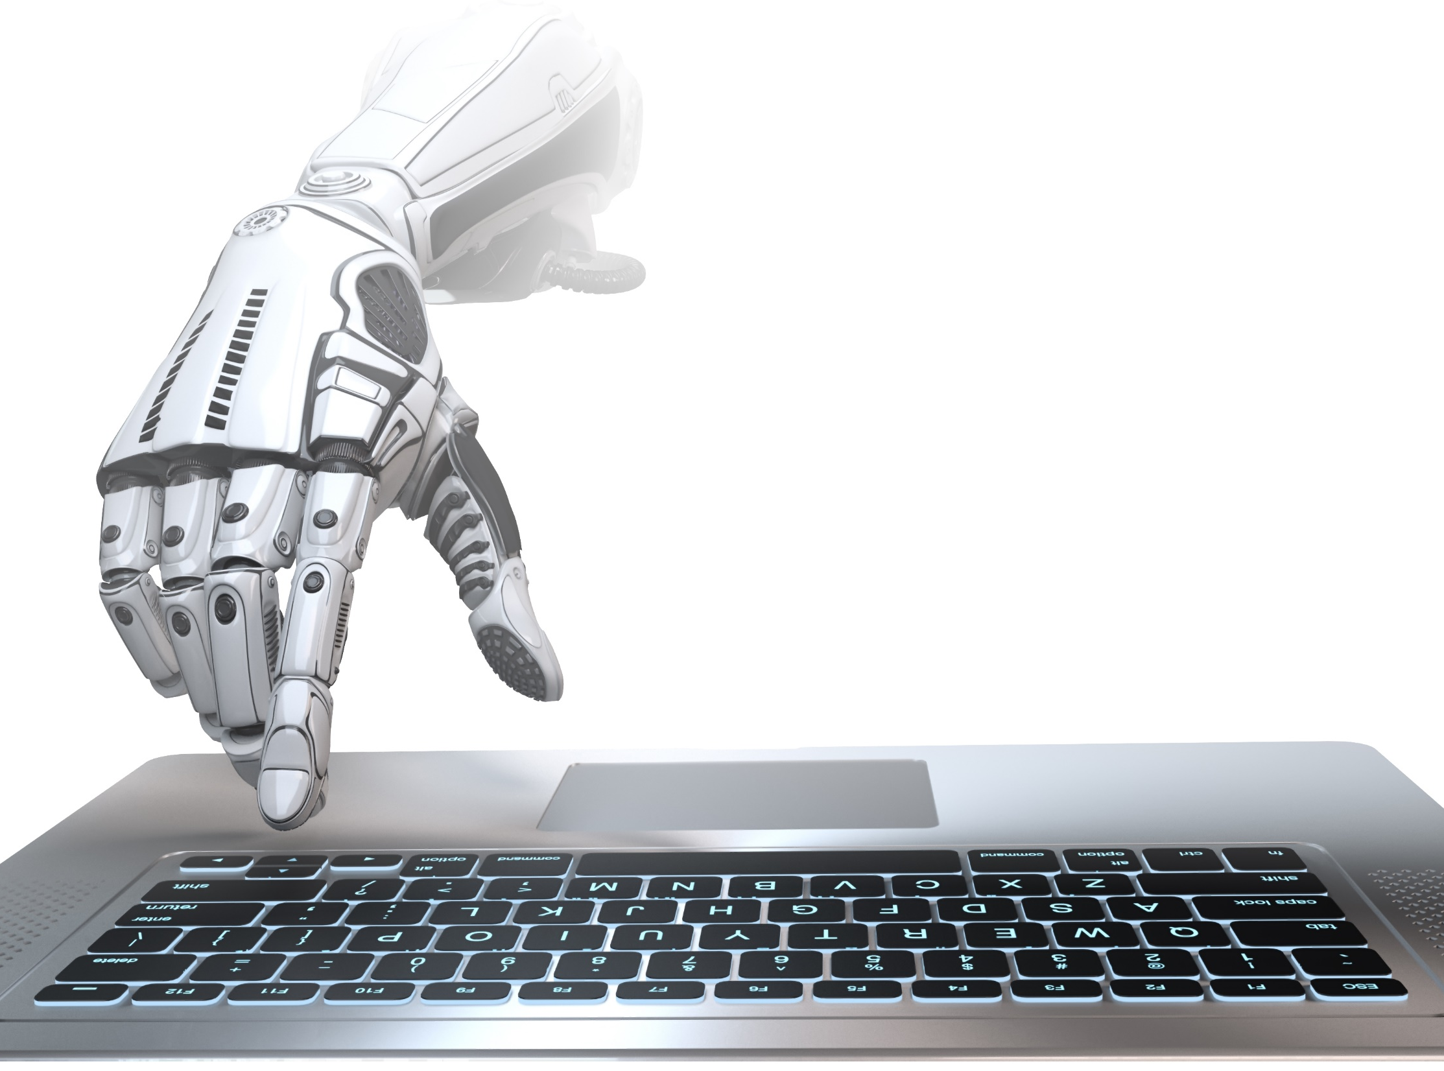

פתרונות טכנו-פדגוגיים לחינוך חדשני
Notes:
בזמן זה להטעין את הערכה

Slide 2
מי אנחנו?
הקבוצה המובילה בישראל ובעולם בתכנון ויישום של מעבדות טכנולוגיות במערכת החינוך.
מאז הקמתה בשנת 1982 פועלת החברה במשותף עם מערכת החינוך המדעית-טכנולוגית על כל שלוחותיה, מאפיינת ומפתחת מוצרים מתקדמים, ומקיימת מערך נרחב של הדרכות והשתלמויות. בקבוצה עובדים מומחים בעלי התמחות פדגוגית וטכנולוגית העוסקים בפיתוח, הדרכה, הטמעה ותמיכה.
ROBOGROUP
CoderZ
רובוטק טכנולוגיות
Intelitek

Slide 3
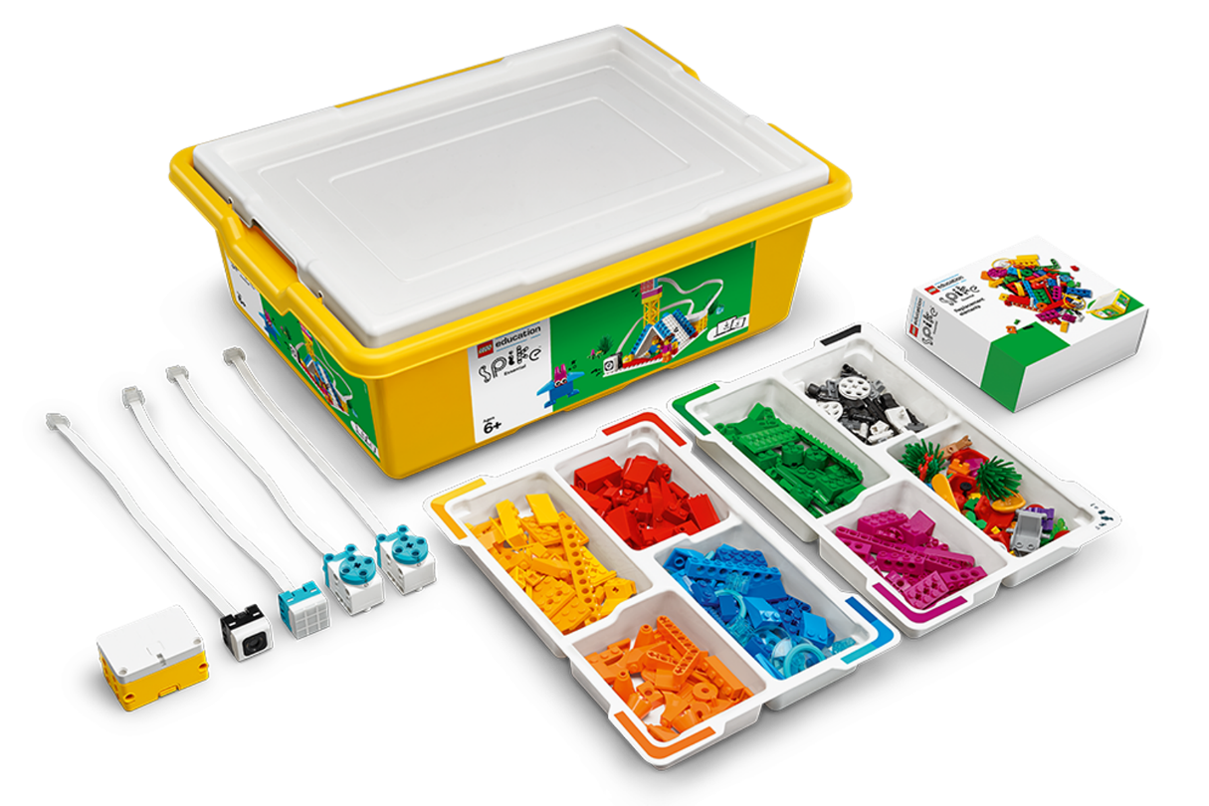
LEGO® SPIKE™ Essential Set
Notes:
גיל: גנים עד ג’. מחליף את WeDo2.
חשיבה חישובית Computational thinking) ) הוא שם כולל לתהליכי החשיבה שמעורבים בניסוח בעיה וניסוח פתרונות עבור הבעיה, באופן שמחשב (אנושי או ממוכן) יוכל לבצע את הפתרונות באופן אפקטיבי.
החשיבה החישובית מוכרת כיום כאחד מכישורי החשיבה מסדר גבוה הכולל תהליכי פתרון בעיות, וייצוגם בעזרת מחשב או בלעדיו. חשיבה זו נוספה ל 4C’s שהם: Critical thinking , Collaboration , Creativity, Communication
המאפיינים של חשיבה חישובית:
ניסוח בעיות באופן שניתן להיעזר במחשב ובכלים אחרים כדי לפתור אותם
ארגון וניתוח של המידע באופן לוגי
ייצוג המידע באמצעות הפשטות כגון מודלים והדמיות
אוטומציה של הפתרונות באמצעות חשיבה אלגוריתמית (סדרה של צעדים)
זיהוי, ניתוח ויישום פתרונות אפשריים במטרה להשיג את השילוב היעיל והאפקטיבי ביותר של פעולות ומשאבים
הכללת ויישום תהליך הפתרון למגוון רחב של בעיות

Slide 4


Slide 5
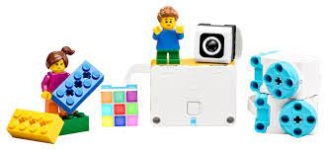
מה בערכה
אחסון:
מגשי אחסון מקודדים בצבעים
חלקים:
449 לבני לגו (קלאסיים ומכניים)
קופסה עם חלקי חילוף נוספים
4 דמויות, כל אחת עם האישיות המיוחדת שלה
חלקים אלקטרוניים:
בקר (הכולל חיישן ג'יירו)
כבל microUSB
2 מנועים
חיישן צבע
מטריצת אור

Slide 6
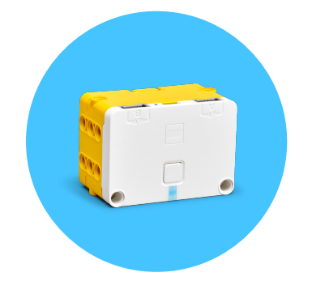
הבקר
"המוח" של הרובוט.
מקבל הוראות מהמחשב ומעבירן הלאה.
מתחבר בעזרת כבל USB או Bluetooth
כולל בתוכו חיישן ג'יירו (נטייה) שמזהה תנועה סיבובית על ציר.
בתוך הבקר יש סוללה נטענת.
משך טעינה מלאה: כ-3 שעות.

Slide 7
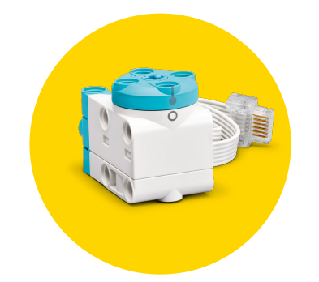
מנוע
מאפשר תנועה על ידי סיבוב
(ניתן לסובב עם/נגד כיוון השעון)
*ב-Prime ניתן לשלוט על המנוע גם לפי מעלות ושניות

Slide 8
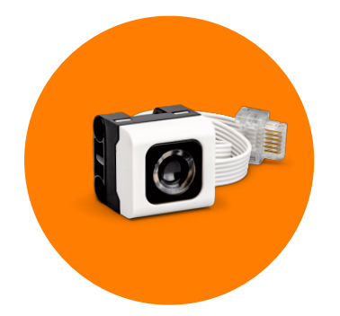
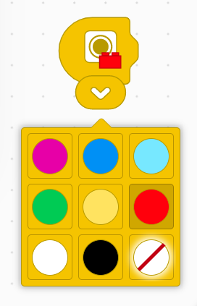
חיישן צבע
מזהה את הצבע שמולו
*8 צבעים שונים ועוד אפשרות אחת של "אני לא מזהה צבע"

Slide 9
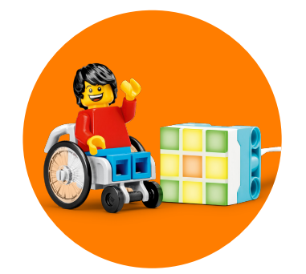
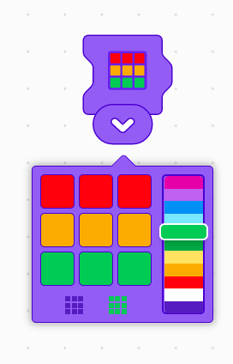
מטריצת אור
9 פיקסלים, שכל אחד מהם יכול להידלק בצבע שונה

Slide 10
לפני שיוצאים לדרך – חיבור לעולם הרובוטיקה
עוד לפני שמתחילים – כדאי להכניס רוח התלהבות.
מה זה רובוט? המילה לקוחה מן המילה "רובוטה" בשפה הצ'כית שמשמעותה "עבדות". הרובוט עובד בשבילנו.
איזה רובוטים אתם מכירים?
איזה שימושים יש? ניקיון, תעשייה, רפואה, שירות, צבא וכד'
הייתם מוכנים לנסוע בתוך רובוט-מונית ממקום למקום?
כל תשובה נכונה – לכל פתרון יש כמה אפשרויות, כמו בעולם התכנות
שיעור מקדים בנושא
Notes:
https://www.youtube.com/watch?v=FN2RM-CHkuI

Slide 11
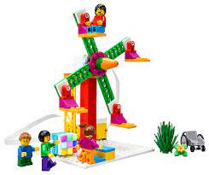

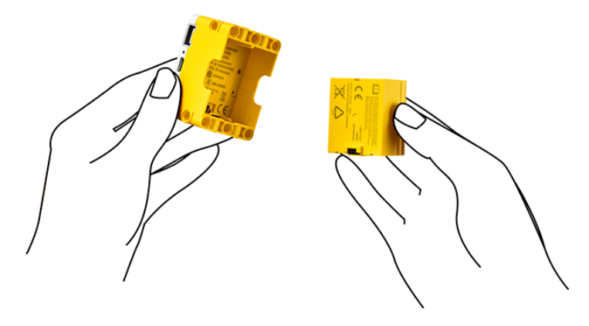
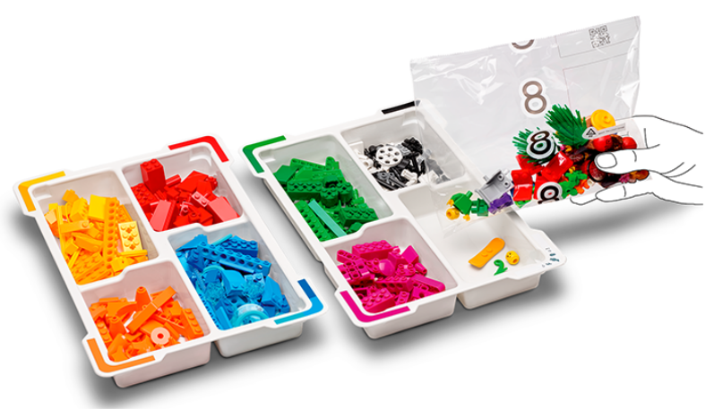
תחילת עבודה
שלב 3:
הפעלה בכיתה
התחילו לתכנת
שלב 2:
הכנת המחשב
הורדת האפליקציה
שלב 1:
פתיחת הערכה והתארגנות
סידור הלבנים במגש
הכנסת הסוללה לבקר

Slide 12
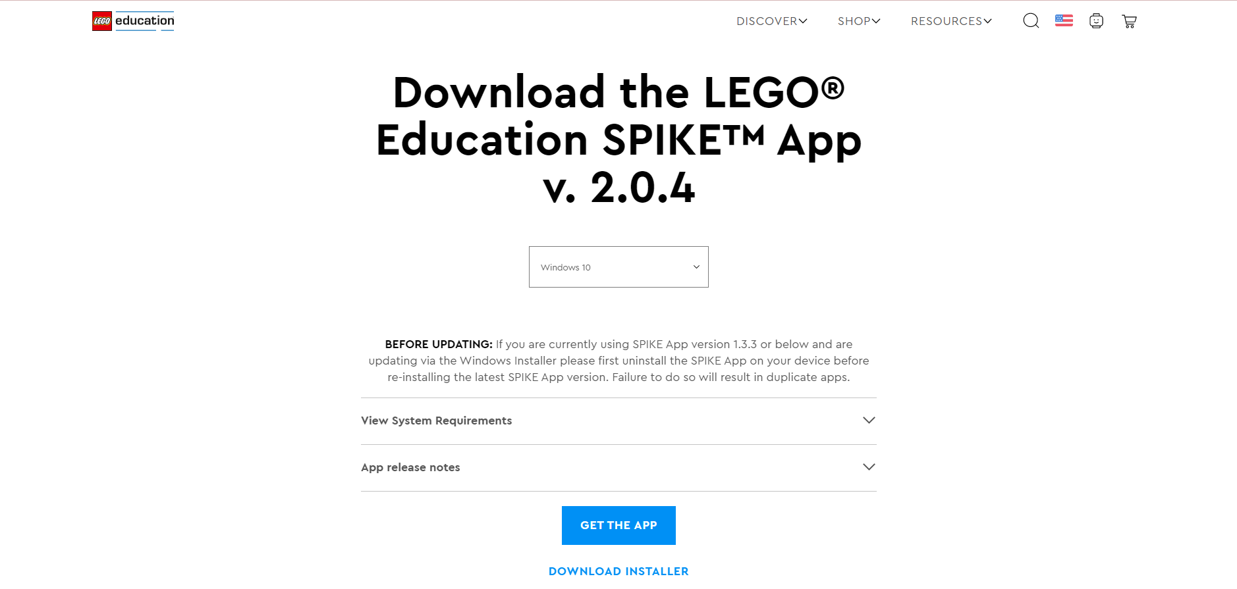
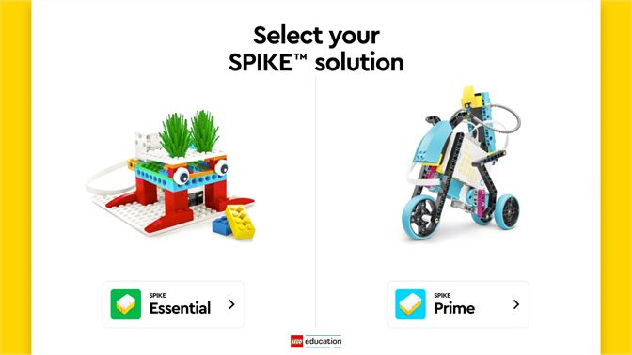
אפליקציית SPIKE
את האפליקציה ניתן להוריד מ:
1. אתר לגו חינוך
2. בחנות של מיקרוסופט (מומלץ)
ניתן להתקינה על מחשב או טאבלט.
*לפעמים מותקנת תוכנת הגנה שמונעת הורדה של קבצים. בקשו עזרה מטכנאי ביה"ס בניטרולה באופן זמני.
לאחר פתיחת התוכנה, יש 2 אפשרויות: prime (לבוגרים) ו-essential (לצעירים). שימו לב שאתם באזור הנכון.
*התוכנה היא באנגלית, אך מאוד פשוטה ודלה. בעיקר ויזואלית.

Slide 13
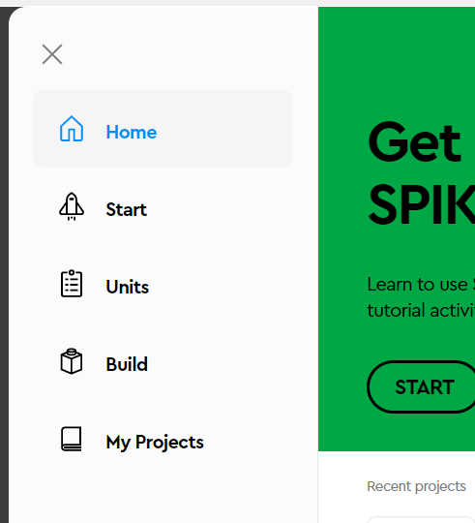
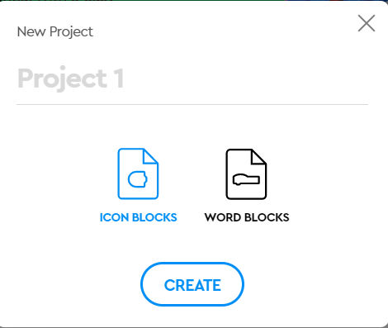
שימוש באפליקציה
Start: 5 פעילויות ראשוניות להיכרות עם החלקים הרובוטיים
Units: מערכי שיעור המכילים את הוראות הרכבת הדגמים והוראות לכתיבת הקוד
Build: הוראות מפורטות להרכבת הדגמים
My projects: הצגת כל הפרויקטים שיצרנו
New Projects: יצירת פרויקט חדש - לתת שם ולבחור ICON BLOCKS

Slide 14
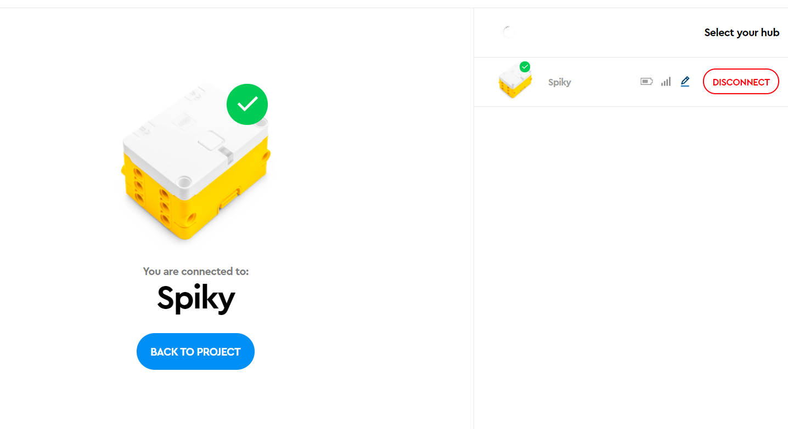
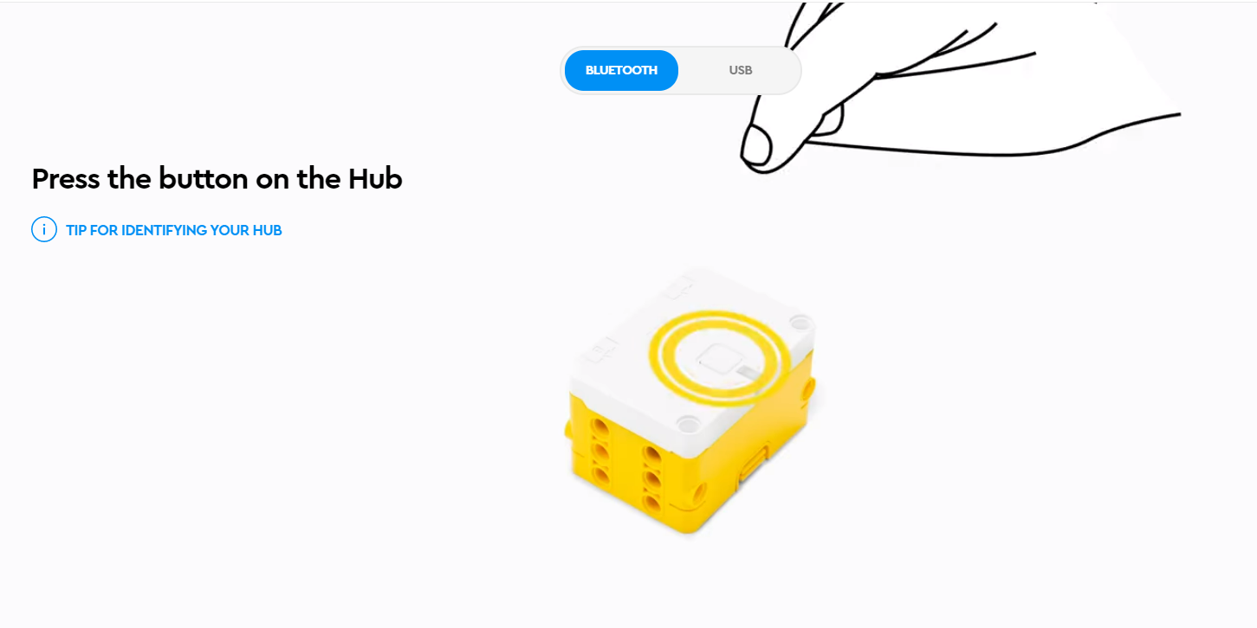
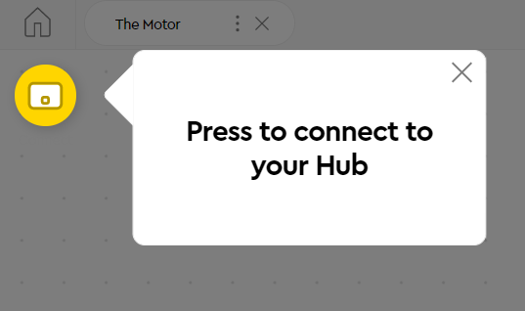
התחברות לבקר
לחיצה על הכפתור הצהוב
USB← חיבור הכבל BT← לחיצה על הכפתור בבקר
אור כחול רציף מלמד אותנו שהחיבור בוצע
*בפעם הראשונה שמתחברים: לחבר עם כבל USB ואז לעשות update

Slide 15
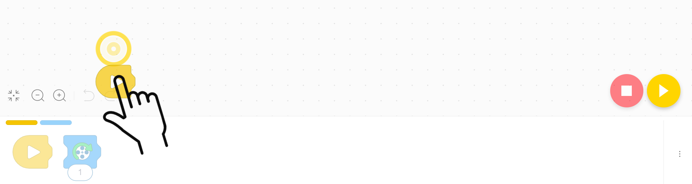
תכנות
גררו את פקודת play לקנבס הריק
גררו את הפקודה הבאה וחברו אותה כמו פאזל
לחצו על play והפעילו את התוכנית

Slide 16
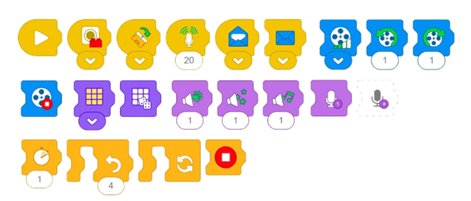
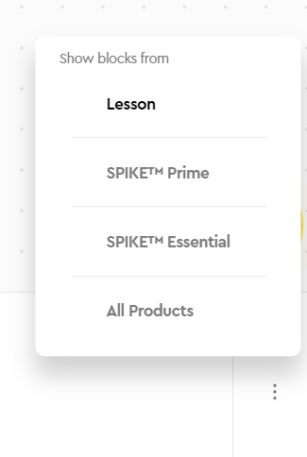
פקודות התכנות
לחצו כאן להסבר על הפקודות
בכל פעילות מוצגות רק הפקודות הרלוונטיות לתוכנית.
*למתקדמים – ניתן להוסיף הרחבות על ידי לחיצה על 3 הנקודות שבצד ימין למטה.
Notes:
https://drive.google.com/file/d/1VaVhCIvL-HBI2Wc0fwebqpg0CwGCUcSO/view?usp=sharing

Slide 17
שיעורים כניסה
*זמן מומלץ לכל שיעור הוא שעה וחצי
מבנה היחידות קבוע:
סיפור רקע: מחבר את התלמידים אל הפעילות.
הוראות הרכבה: שלב אחר שלב איך לבנות את הדגם, בעזרת החלקים מהערכה והדמויות.
כתיבת תכנית: גרירת הפקודות ולחיצה על play (בכל פעילות יש רק את הפקודות הרלוונטיות).
*בשלב זה מומלץ לעשות דיון על מה למדנו
אפשרויות לשיפור: פיזית (לשנות את החלקים) או את התוכנית (לשנות את כיוון סיבוב המנוע, מהירות הסיבוב, הוספת צלילים, הצגת תמונה על המסך וכד')

Slide 18
הוראות הרכבת דגמים
כניסה

Slide 19
בהצלחה!

